Slide 1
Годовая проверочная работа для 4-го класса

Slide 2
1 вопрос
1 вариант
Торжественная песня, которую исполняют стоя. Это…
Ария
Гимн
Частушка
Серенада
2 вариант
Сколько человек участвует в исполнении квартета?

Slide 3
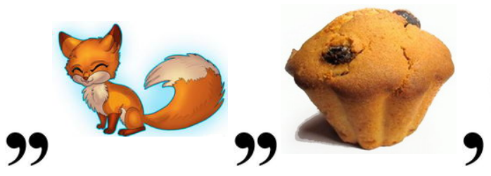

2 вопрос
Общее для двух вариантов задание: разгадайте ребус
Какое слово у вас получилось? Напишите, что это слово означает?

Slide 4
3 вопрос
1 вариант
В чьём исполнении звучит симфония?
Скрипка
Симфонический оркестр
Ансамбль
Волынка
2 вариант
Каким инструментом является фортепиано?
Клавишным
Духовым
Клавишно-струнно-ударным
Тяжелым

Slide 5
4 вопрос
Кто автор симфонической сюиты «Шехерезада»?
Чайковский
Григ
Римский-Корсаков
Мусоргский

Slide 6
5 вопрос
1 вариант
Самый большой струнный смычковый инструмент?
Контрабас
Колокол
Виолончель
Фортепиано
2 вариант
Самый большой ударный инструмент?
Барабан
Литавры
Орган
Колокол

Slide 7
6 вопрос
1 вариант
Послушайте музыкальный фрагмент. Укажите его название и автора.
2 вариант
Послушайте музыкальный фрагмент. Укажите его название и автора.

Slide 8
7 вопрос
1 вариант
Перескажите своими словами сюжет легенды об Орфее и Эвридике.
2 вариант
Перескажите своими словами сюжет легенды о флейте Пана.

Slide 9
8 вопрос
1 вариант
Какие еще мифы и легенды о музыке и музыкантах вы знаете? Перечислите как можно больше
2 вариант
Какие еще мифы и легенды о музыке и музыкантах вы знаете? Перечислите как можно больше

Slide 10
9 вопрос
1 вариант
Что является главной мыслью любого музыкального сочинения, его лицом, его сутью, его душой?
Композитор
Слова
Музыкальный инструмент
Мелодия
2 вариант
Кто является творцом музыки? (выберите 2 правильных ответа)
Писатель
Поэт
Композитор
Музыкант

Slide 11
10 вопрос
1 вариант
Каких композиторов вы узнали в этом году на уроках музыки? Перечислите их имена.
2 вариант
Каких композиторов вы узнали в этом году на уроках музыки? Перечислите их имена.

Slide 12
II часть
Общее для двух вариантов задание:
послушайте музыку;
придумайте свое название для этой композиции;
опишите эту музыку с помощью 5 прилагательных (нельзя использовать слова красивая, грустная, веселая, хорошая, музыкальная);
определите, какой музыкальный инструмент ее исполняет (один или несколько);
подберите 5 цветов, которые соответствуют характеру и настроению музыки;
изобразите свое впечатление от этой музыки с помощью рисунка (bonus).

